Slide 2
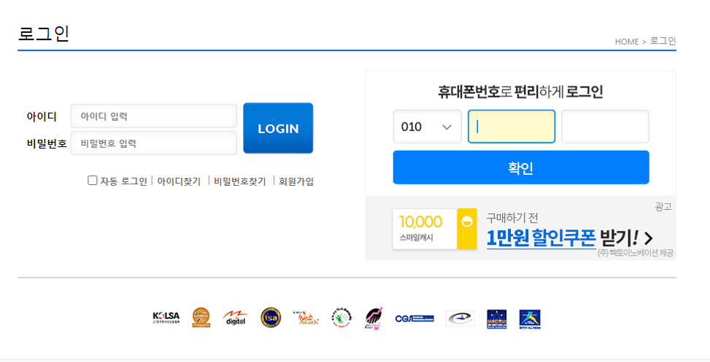
회원 - 로그인
기능 설명
로그인 기능
로그인 시 메인페이지 이동
로그인 실패시 문구 출력

Slide 3
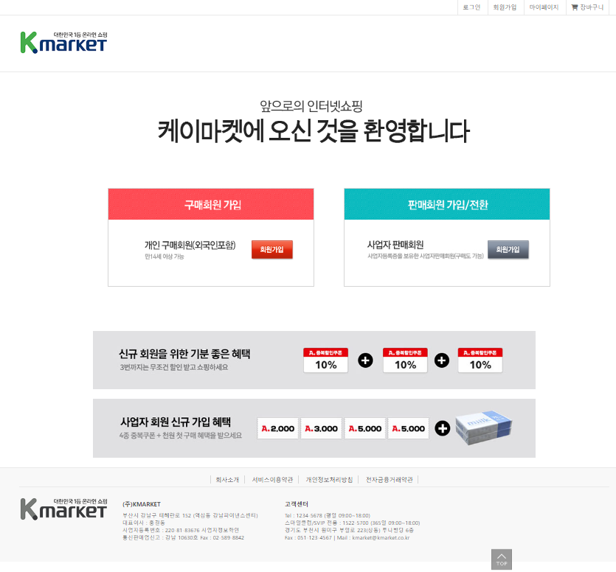
회원 - JOIN
기능 설명
회원가입 type 설정
회원가입 클릭시 이동
구매회원가입 => 일반회원
판매회원가입 => 판매자회원

Slide 4
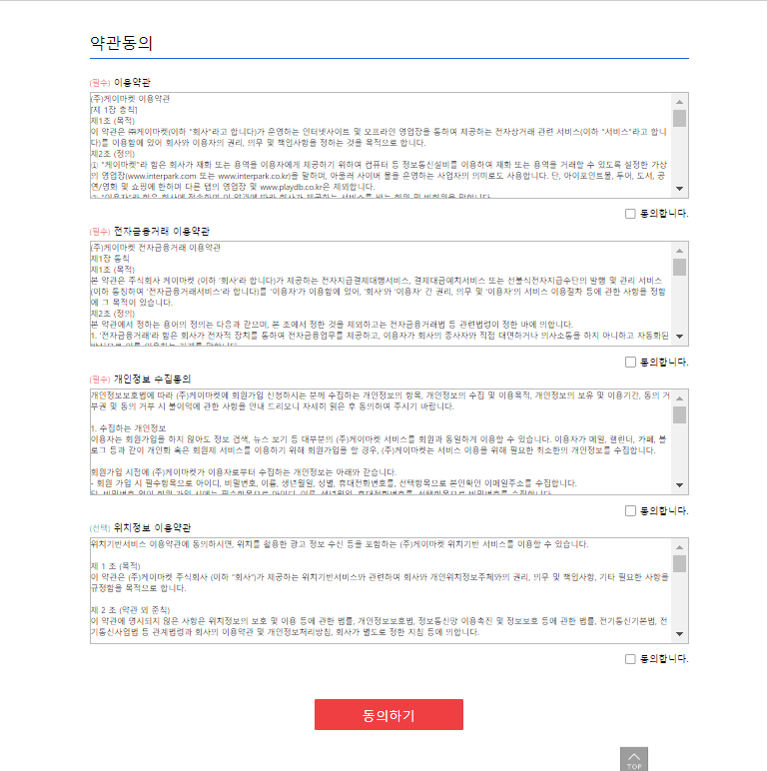
일반회원 - 약관
기능 설명
구매회원가입 클릭시 이동
필수동의 미체크시
화면 안넘어감
문구 출력
선택동의체크여부는 무관

Slide 5
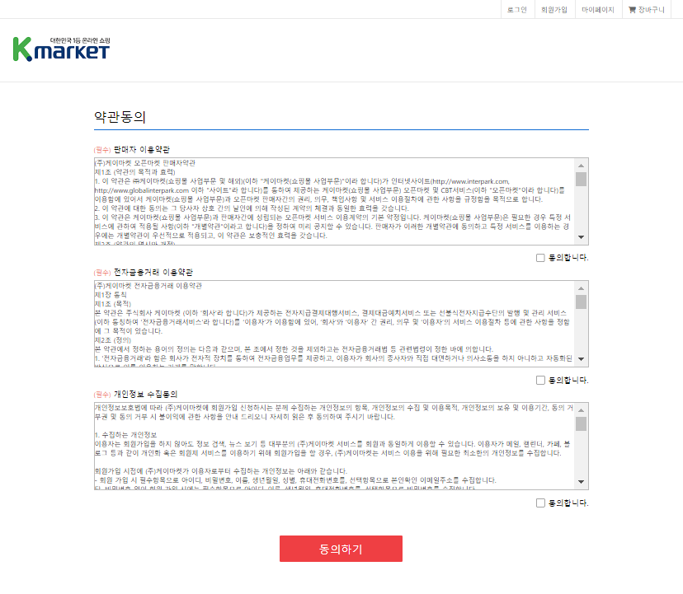
판매자회원 - 약관
기능 설명
판매회원가입 클릭시 이동
필수동의 미체크시
화면 안넘어감
문구 출력

Slide 6
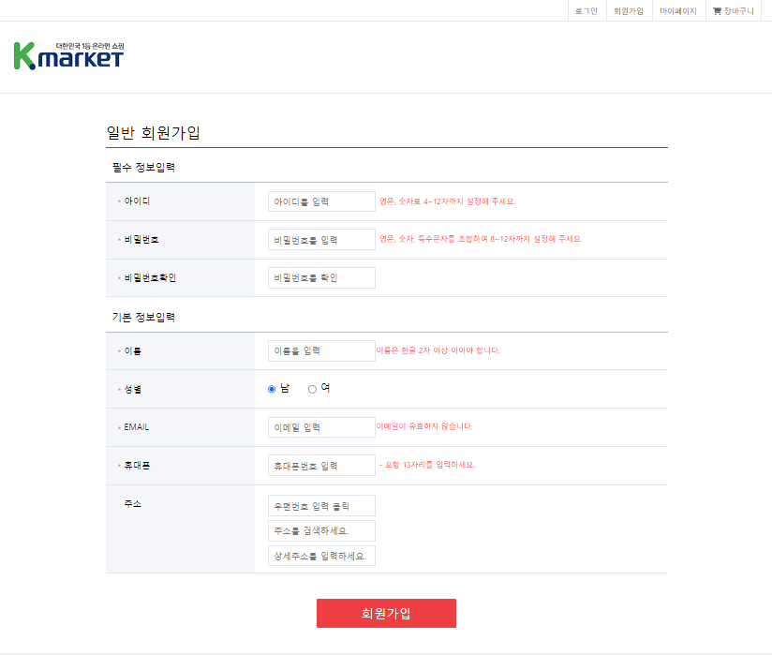
일반회원 - 회원가입
기능 설명
아이디
양식이 다를시 텍스트출력
중복일때 텍스트 출력
비밀번호
양식이 다를시 텍스트출력
비밀번호확인과 불일치시 텍스트출력
이름
양식이 다를시 텍스트출력
이메일
양식이 다를시 텍스트출력
휴대폰
양식이 다를시 텍스트출력
주소
우편번호입력 클릭시 주소 검색창 출력
회원가입 클릭
필수정보 미입력 시 문구출력
필수정보 입력완료 시 회원가입 성공

Slide 7
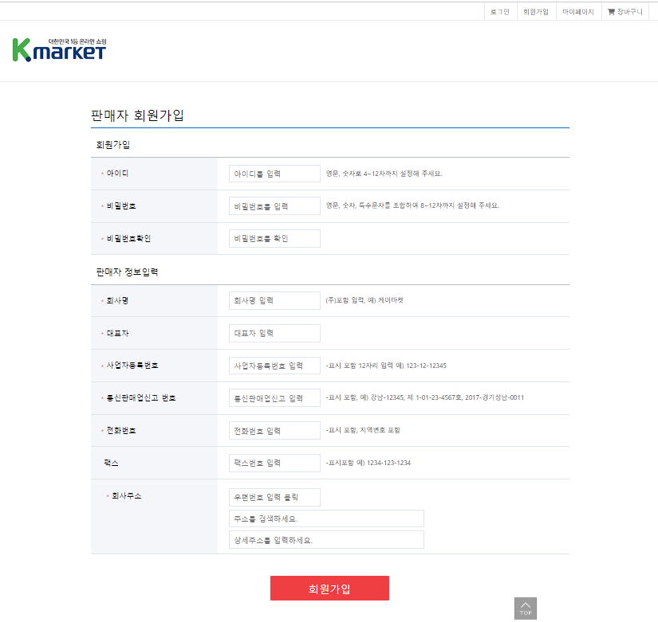
판매자회원 - 회원가입
기능 설명
양식에 맞지않을시
텍스트 출력
아이디중복 / 비밀번호 불일치
텍스트 출력
우편번호입력 클릭시
주소 검색창 출력
회원가입 클릭
필수정보 미입력 시 문구출력
필수정보 입력완료 시 회원가입 성공

Slide 8
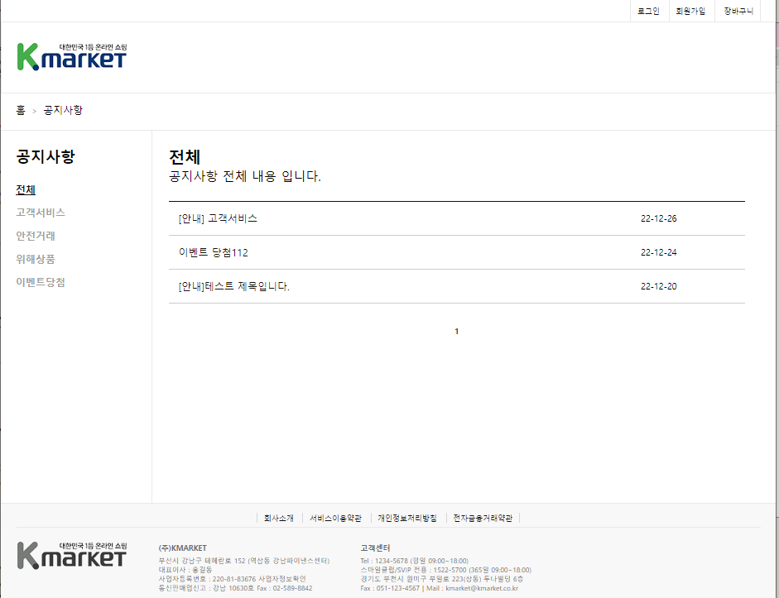
Cs – 공지사항 목록
기능 설명
공지사항 카테고리
카테고리별 리스트 출력
Nav 부분 카테고리별 출력
해당 카테고리 focus
리스트 제목, 날짜 출력

Slide 9
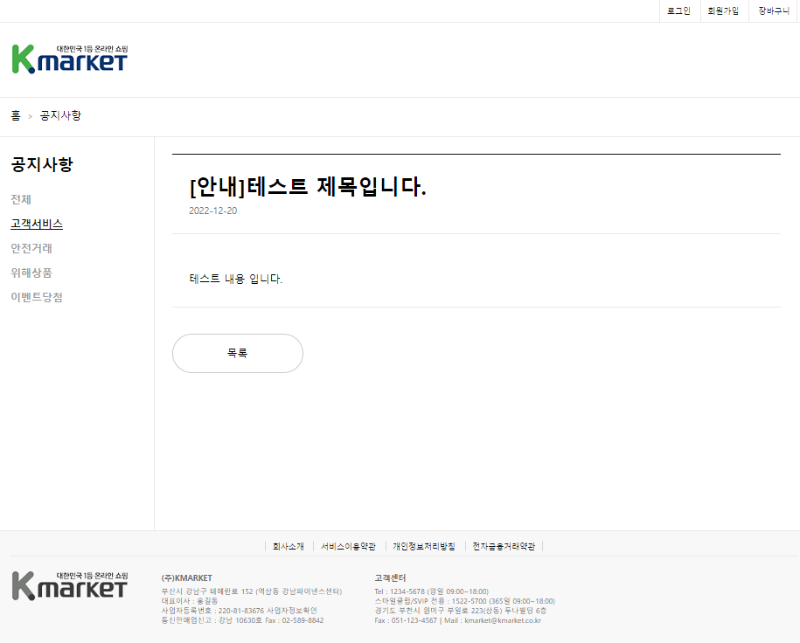
Cs – 공지사항 보기
기능 설명
해당 카테고리 focus
글 제목, 날짜, 내용출력
목록 클릭시 해당 카테고리 list로 이동

Slide 10
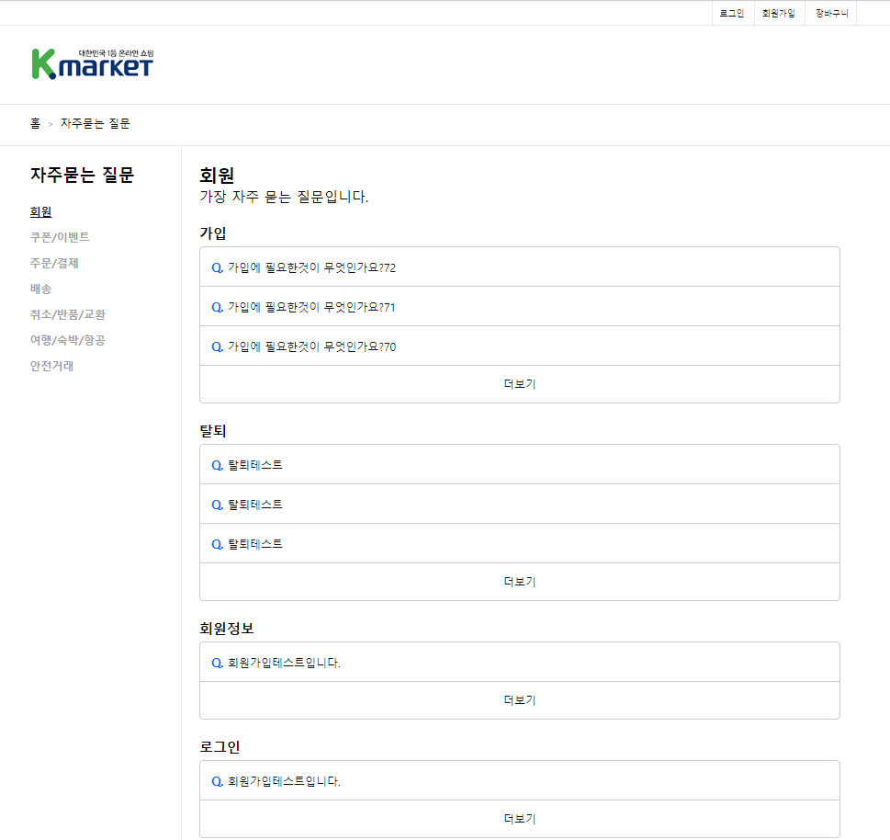
Cs – 자주묻는질문 목록
기능 설명
카테고리별 리스트 출력
리스트는 초기 3개출력
더보기 클릭시 10개까지 출력
초기 카테고리는 회원
해당 카테고리 focus

Slide 11
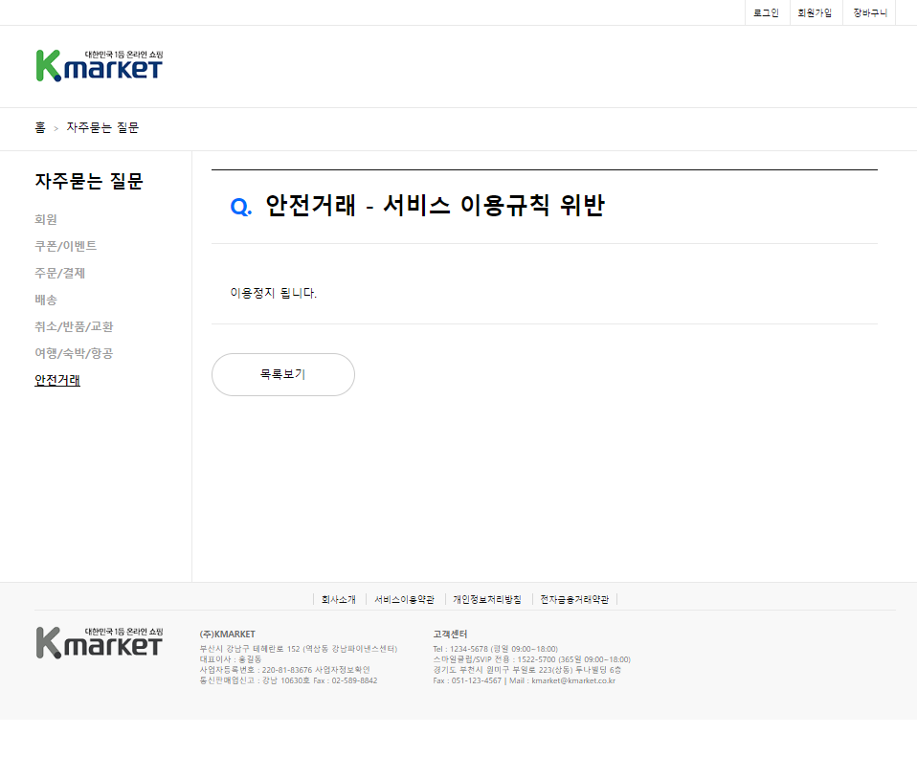
Cs – 자주묻는질문 보기
기능 설명
해당 카테고리 focus
글 제목, 내용출력
목록보기 클릭시 해당 카테고리 list로 이동

